Slide 1
华为应用市场介绍
一站式讲解

Slide 2
目录
由来和历史进程
应用市场简介
高频率数据源
关联关系框架
数据来源和价值
报表分析
指标体系

Slide 3
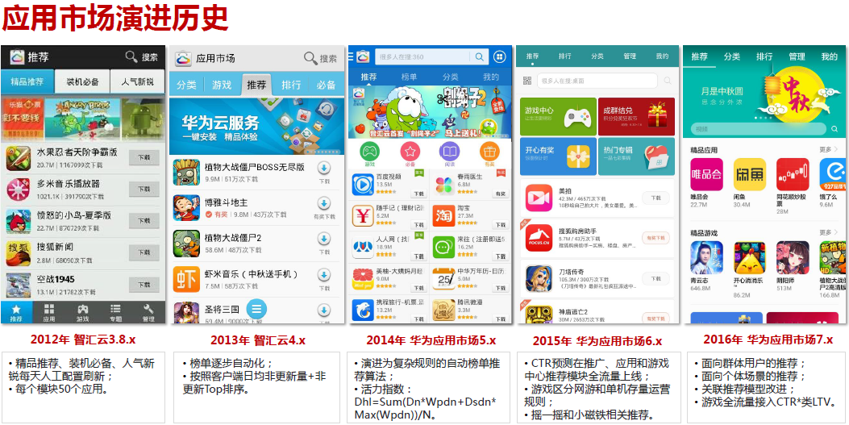
由来和历史进程
由来：“智汇云”2014年6月6日更名为“华为应用市场”。

Slide 4
目录
由来和历史进程
应用市场简介
高频率数据源
关联关系框架
数据来源和价值
报表分析
指标体系

Slide 5
说明和介绍
华为应用市场：
是华为手机官方应用下载平台，也是华为用户首选应用市场，是基于Android系统的免费资源共享平台。应用市场的定位是做全内容的分发平台，在应用市场中能够搜索并下载 视频、应用、阅读、音乐等内容信息。通过归仓1.0 到2.0的项目，意在吸引开发者到开发者联盟，最后的趋势是所有的应用市场应用都是开发者联盟实名认证开发上架的。
其实应用市场就是由操作日志和应用信息组成。
软件介绍：依托华为全球化技术服务平台和实力雄厚的开发者群体，用户可以在应用市场上搜索、下载、管理、分享最贴心的移动应用，其中首创“开发者实名认证+3重系统检测+人工专员复检”安全保障机制，让用户下的放心，玩儿的畅快。应用审核团队每天严格监测高达上千款应用及游戏，内容运营团队在推荐每个应用之前都会输出专业的评测报告及游戏评分。
应用市场的宗旨：放心下，畅快玩

Slide 6
主要功能
应用市场的功能是一个发现应用、下载应用、安装应用、使用应用的平台，目前与游戏中心业务存在交织，是应用市场游戏融合版本，后面会与游戏中心严格分割，应用市场针对的用户群体为华为自己的终端用户。

Slide 7
应用市场与开放平台的业务关系
开发者联盟开发并上架的应用到应用市场，与广告系统交互，确定应用在市场中的榜单展示的位置，通过开放平台的礼包、云文件夹、push等方式做应用的推广，应用市场记录了点击、浏览、下载应用的用户信息（IMEI/机型、），服务器端和客户端侧的操作信息等

Slide 8
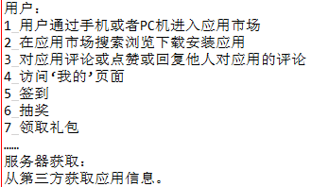
产生场景和流向
产生场景：
流向：业务服务器->大数据平台

Slide 9
资源优势
华为终端：
2013年全球智能手机出货量超过5200万台；
服务140多个国家的500多家运营商；
拥有全球1000多个品牌伙伴。
华为应用市场：
华为应用市场累计下载20亿次，覆盖8000万用户；
华为应用市场具有为所有华为开发者联盟应用提供高效PUSH服务的能力。

Slide 10
华为应用市场特点
：游戏中心
华为手机用户首选的游戏一站式平台，
提供最新游戏下载动礼包、正版游戏推荐等功能，
收录近30000款游、活戏，每天更新，编辑严选，
是您找游戏、玩游戏的最佳伴侣。
特点1

Slide 11
华为应用市场特点
：首发活动
欢迎合作伙伴选择我们作为首发渠道，华为应用市场配合首屏推荐位及华为推送资源，最大化提升激活量。
特点2

Slide 12
华为应用市场特点
：品牌营销活动
我们为合作伙伴开放榜单精品推荐位及华为推送资 源，结合有奖活动的形式，最大化吸引用户关注及下载。
特点3

Slide 13
华为应用市场特点
：付费下载
提供用户支付后再下载应用的服务。优秀应用可先付费、再下载。
特点4

Slide 14
华为应用市场特点
：华为推送资源
华为应用市场覆盖过亿用户，日均下载6300万，日活过千万用户；具有为所有联盟应用提供高效PUSH服务的能力。
特点5

Slide 15
华为应用市场特点
：征稿活动
官网开放“酷玩评测”频道，征集合作方的评测类文章，通过丰富的可读性文章，吸引并引导用户的下载。
特点6

Slide 16
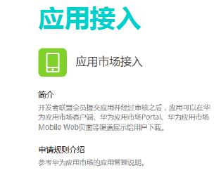
应用接入

Slide 17
目录
由来和历史进程
应用市场简介
高频率数据源
关联关系框架
数据来源和价值
报表分析
指标体系

Slide 18
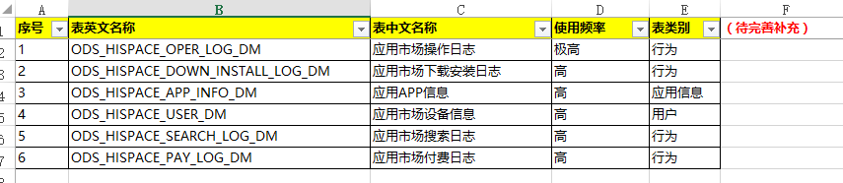
使用频率较高的表
应用市场常用的表：

Slide 19
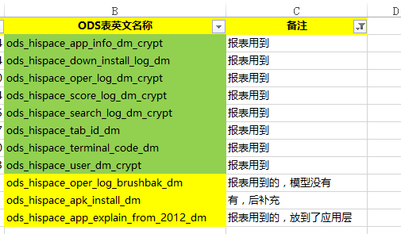
使用频率较高的表
报表常用的表：

Slide 20
目录
由来和历史进程
应用市场简介
高频率数据源
关联关系框架
数据来源和价值
报表分析
指标体系

Slide 21
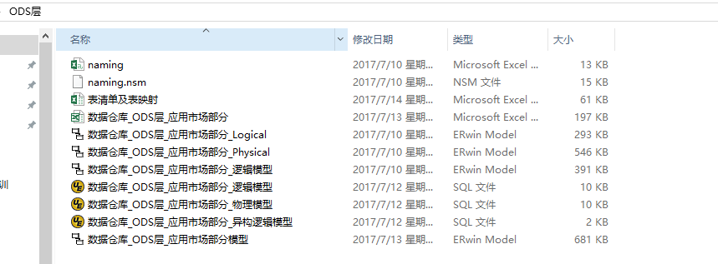
关联关系框架
ER的使用和说明

Slide 22
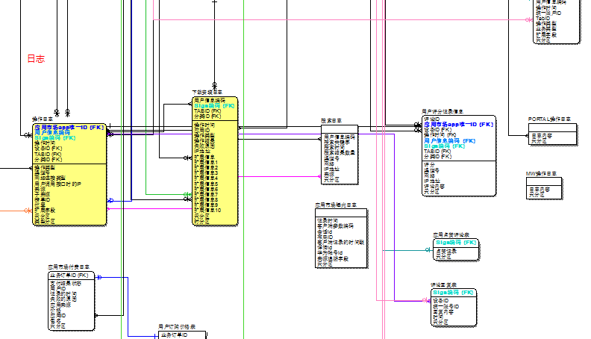
关联关系框架
ODS层框架
整合层框架

Slide 23
目录
由来和历史进程
应用市场简介
高频率数据源
关联关系框架
数据来源和价值
报表分析
指标体系

Slide 24
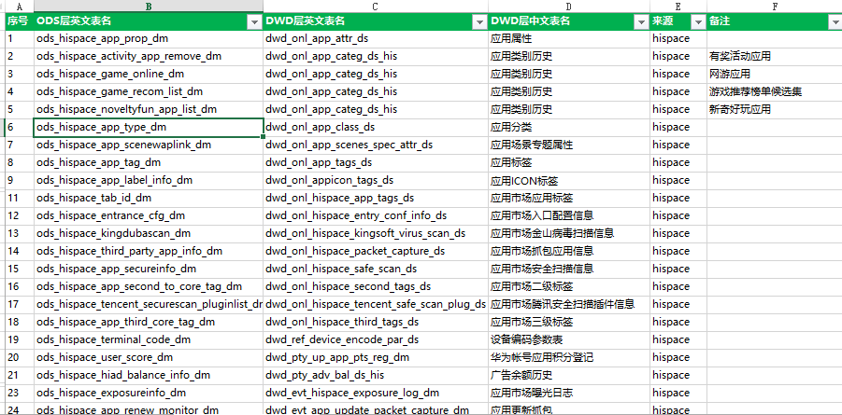
数据来源和价值
ODS层和DWD层的对应关系

Slide 25
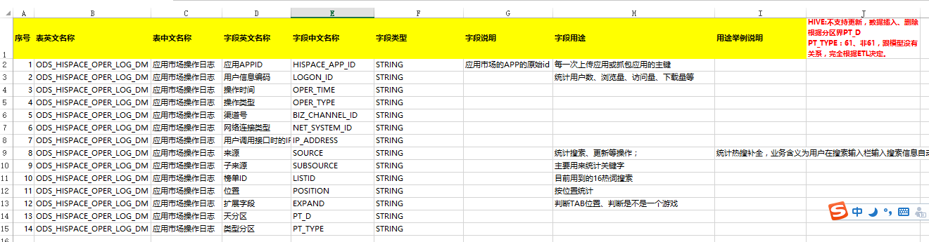
数据来源和价值
数据的价值

Slide 26
目录
由来和历史进程
应用市场简介
高频率数据源
关联关系框架
数据来源和价值
报表分析
指标体系

Slide 27
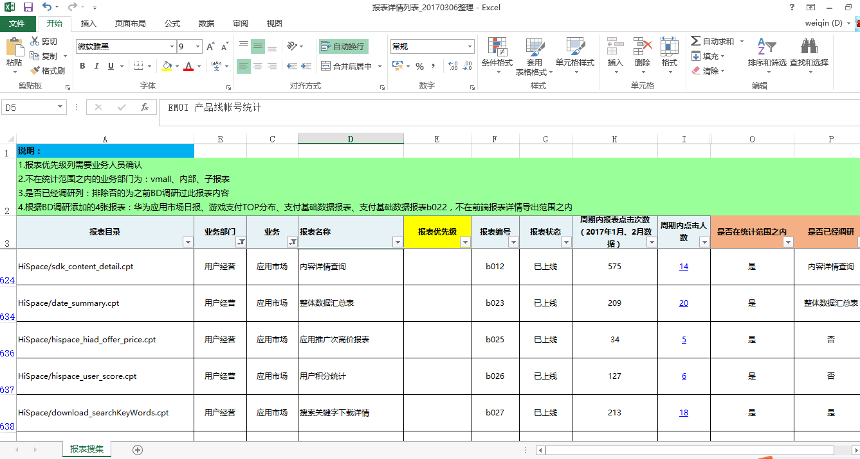
报表分析

Slide 28
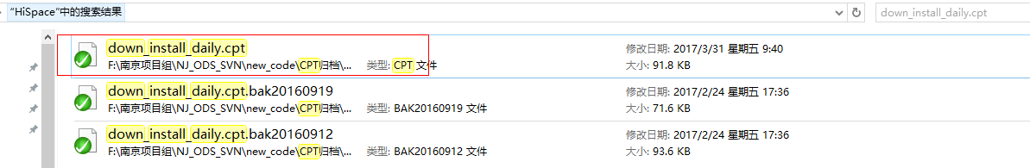
报表分析
根据cpt名称进行搜索， down_install_daily.cpt
然后进行下一步的查找分析

Slide 29
目录
由来和历史进程
应用市场简介
高频率数据源
关联关系框架
数据来源和价值
报表分析
指标体系

Slide 30
指标体系的流程
明确指标名称、定义、计算公式、单位
明确指标需求方
指标寻源
指标分析模式
指标分析的维度
图表的可视化展现方式

Slide 31
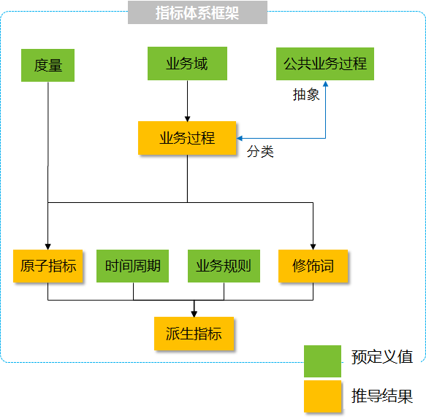
指标体系的框架

Slide 32
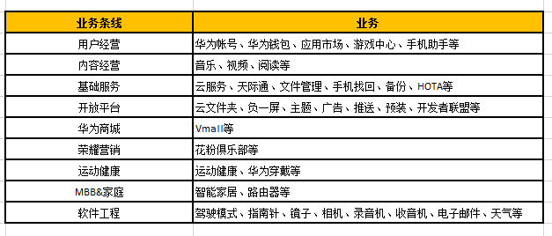
业务

Slide 33
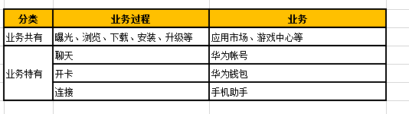
业务过程
以用户经营为例，应用市场和游戏中心是较为相似的业务，所以共有曝光、浏览、下载、安装、升级等业务过程，而聊天、开卡、连接分别是华为帐号、华为钱包、手机助手所特有的业务过程。

Slide 34
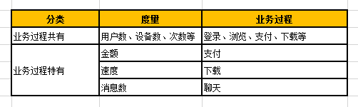
度量
例如，用户数、设备数、次数是绝大多数业务过程常用且通用的度量，而金额、速度、消息数分别是支付、下载、聊天的专用度量

Slide 35
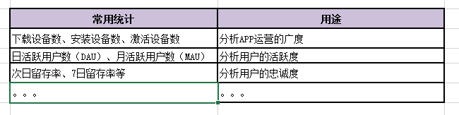
指标的用途
业务人员或者数据分析人员根据实际的需求，根据指标和维度进行全方位的透视分析。

Slide 36
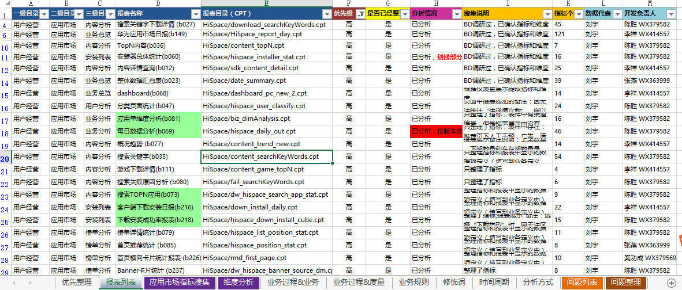
指标体系
指标收集范围的圈定

Slide 37
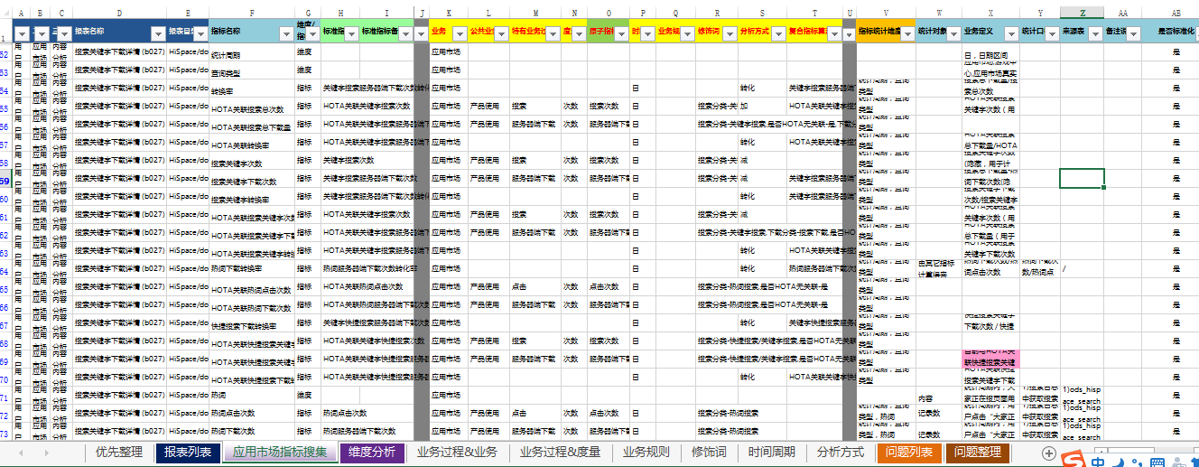
指标体系
根据具体报表进行指标收集、拆分

Slide 38
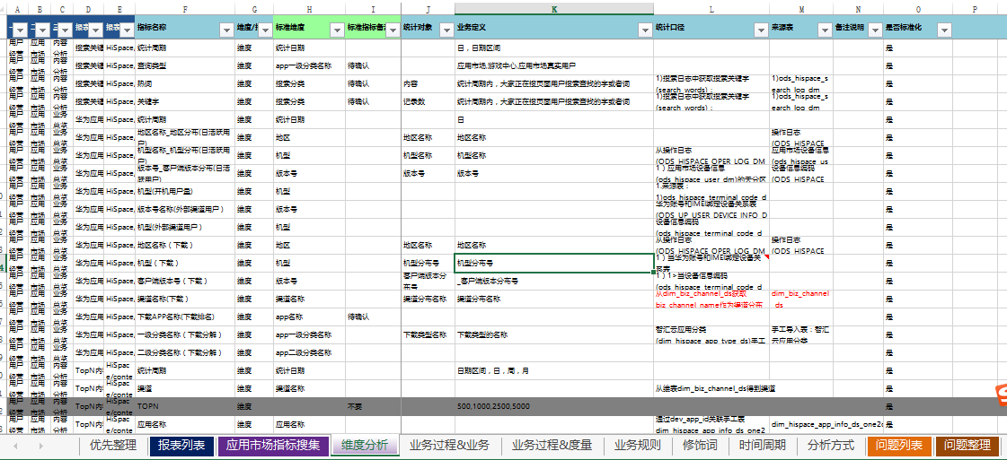
指标体系
根据具体报表进行维度收集、归纳

Slide 39
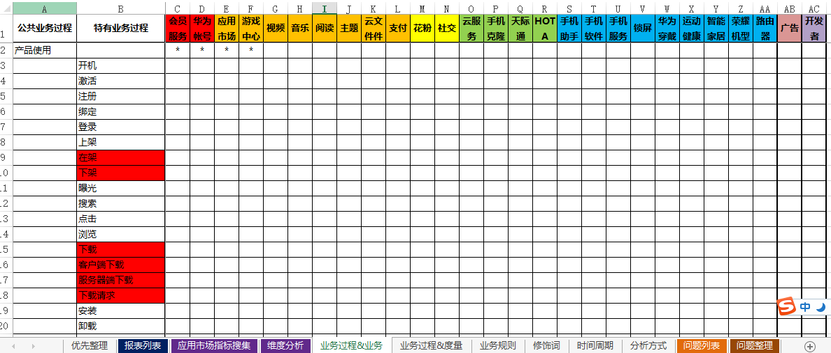
指标体系
业务过程中业务的收集和归类

Slide 40
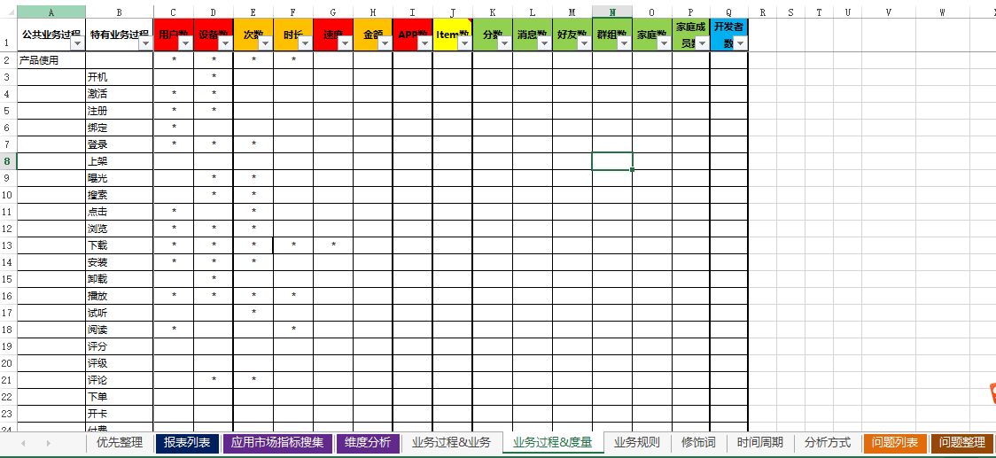
指标体系
业务过程中度量的收集和归类

Slide 41
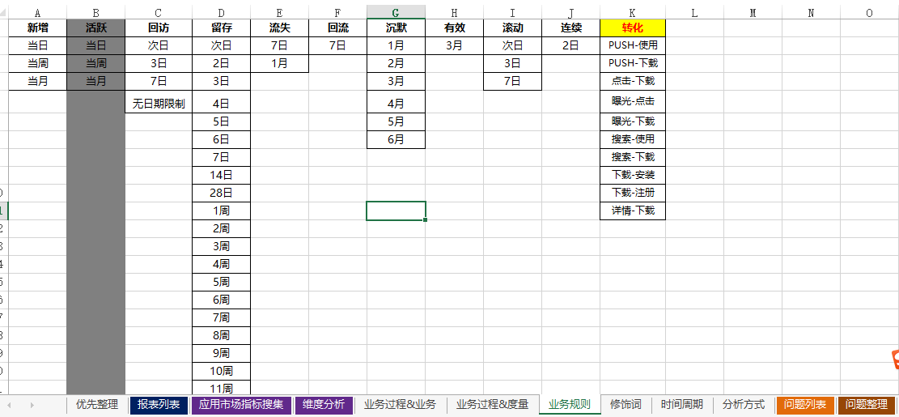
指标体系
业务规则的划分

Slide 42
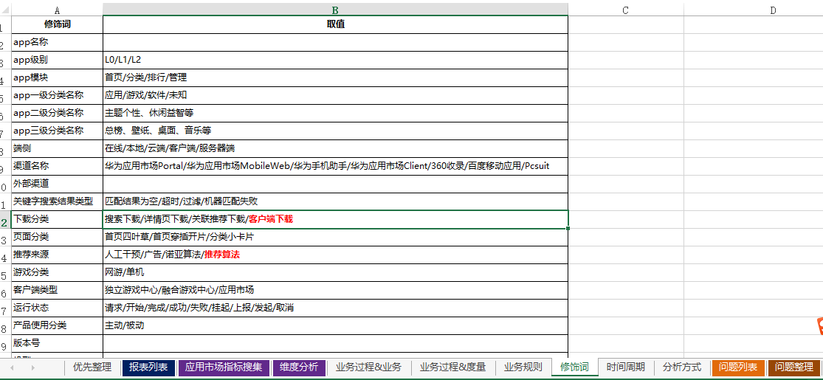
指标体系
修饰词的收集和整理

Slide 43
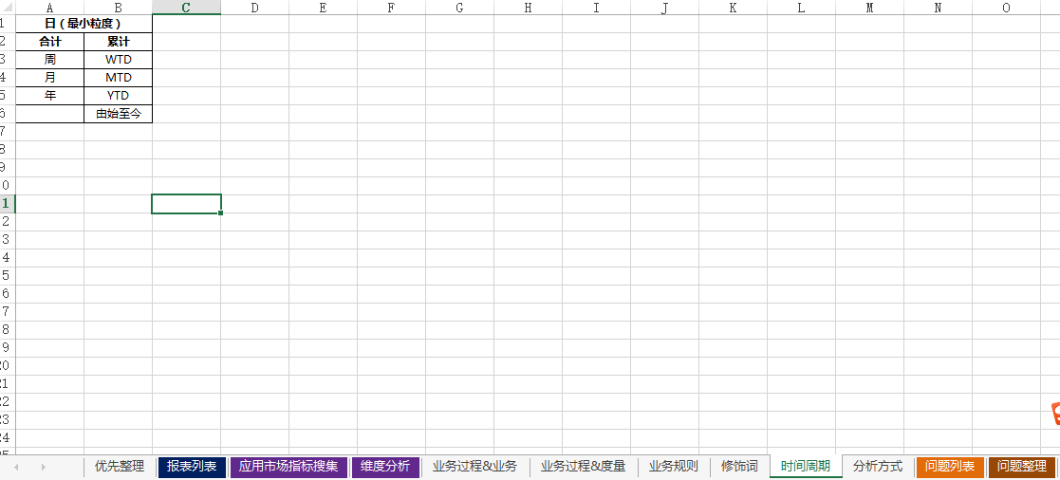
指标体系
时间周期

Slide 44
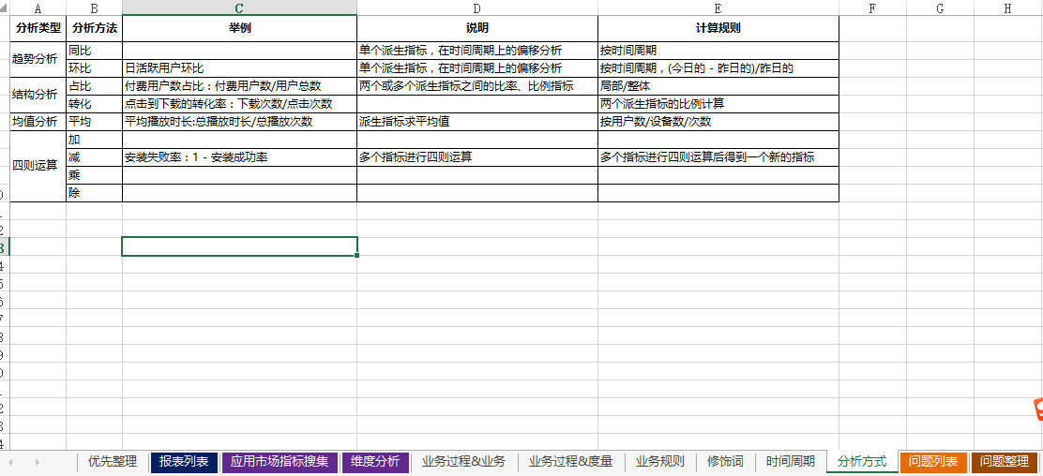
指标体系
常见分析方式

Slide 45
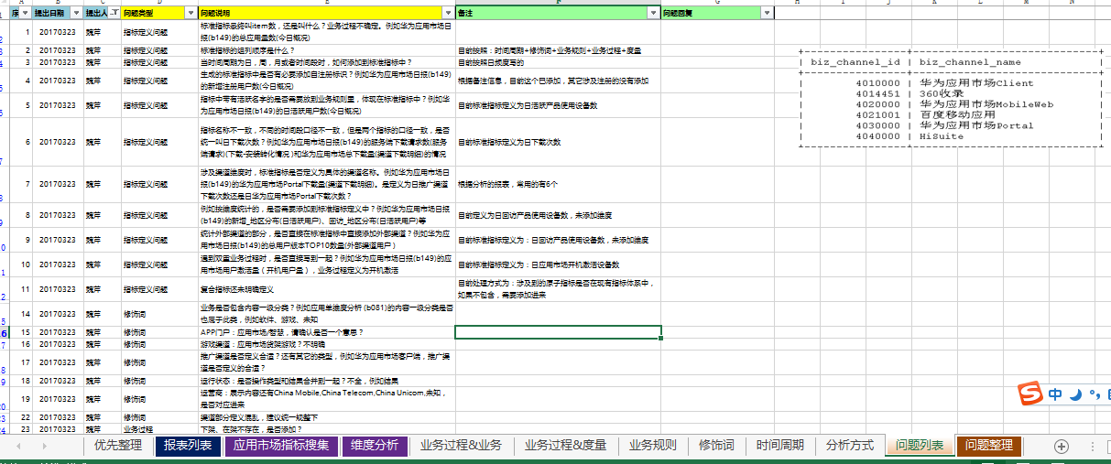
指标体系
指标拆解过程中的常见疑惑

Slide 46
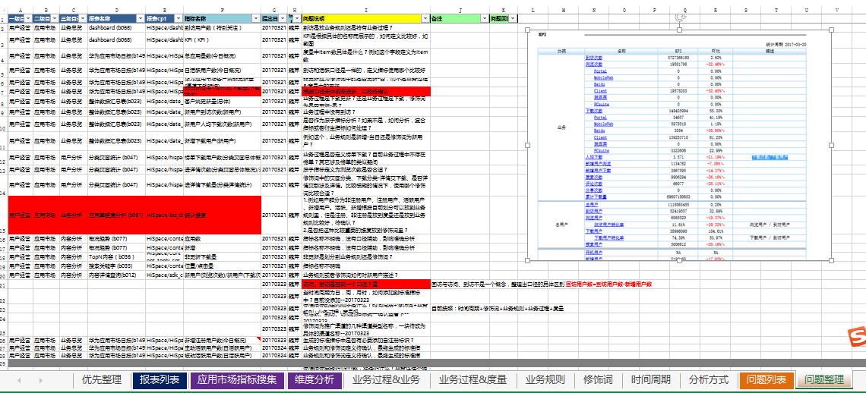
指标体系
具体指标的拆解整理

Slide 47
指标体系产生的背景
指标：指标要贴合业务的实际进行定义，不一定要向报表去妥协。
产生背景：指标体系规划是在指标体系混乱、指标口径不统一的背景下应用而生的。因此需要对指标体系进行梳理，划分主题，规划蓝图，并通过管理驾驶舱来实施，通过企业数据治理来对指标体系提供数据质量保障。
根据指标的收集和整理，一个指标由于不同的统计口径，而出现多个统计值的情况，所以进行指标标准化进行下一步的工作。

Slide 48
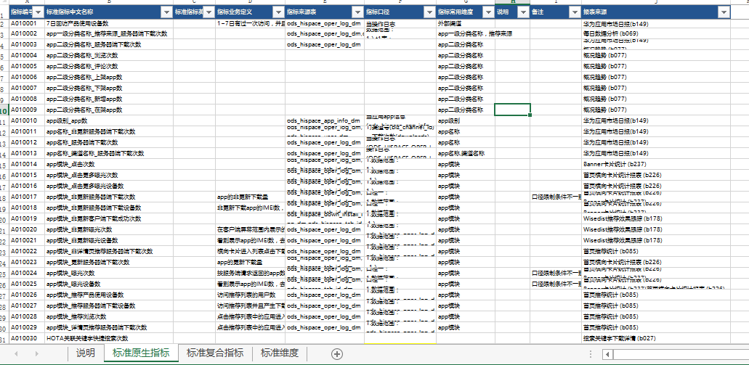
指标体系标准化
原生指标

Slide 49
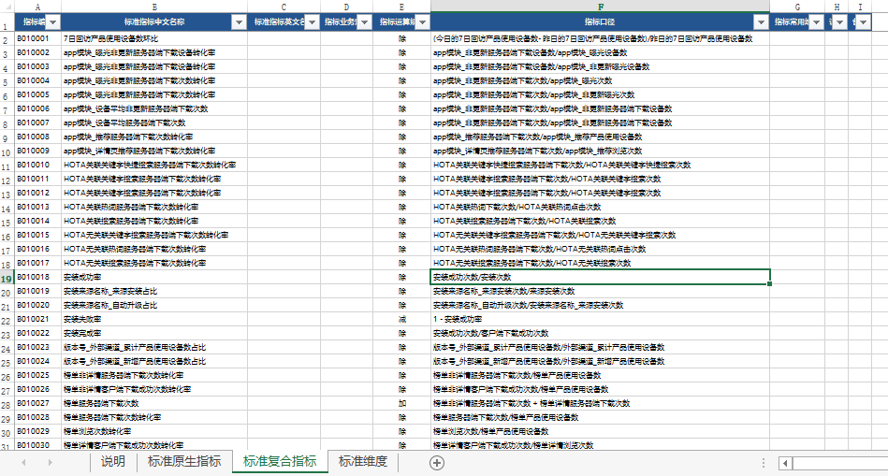
指标体系标准化
复合指标

Slide 50
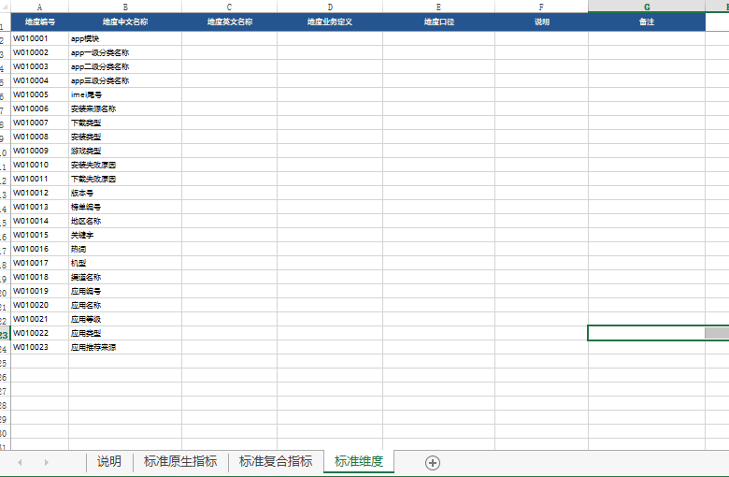
指标体系标准化
维度

Slide 51
维度
通常有时间，地域空间，金额、次数等区间进行统计
业务大部分是围绕用户和设备等信息作为维度进行统计的
也有一些业务特有的维度：如App是应用市场和游戏中心的特有维度，书籍是阅读的特有维度，商品是Vmall的特有维度。

Slide 52
待补充和完善。。。。。。

